Slide 1
Mai - Gïjre
,Antall timer:
Høytider:
Lokal-/samisk: Fika: Kaffe/Te med rökt och torkat renkött,rökt renhjärta, kaffeost
Øvrig tema:
April – Gïjre-Daelvie
Antall timer:
Høytider:
Lokal-/samisk: Renleverbiffar, gräddsås, kokt potatis och lingonsylt. Alt: Köttgryta på älg med rotsaker, potatis och lingon.
Øvrig tema:
Februar - Daelvie
Antall timer:
Høytider:
Lokal-/samisk: Renköttsoppa med klimp och gaahkoe
Øvrig tema:
Januar - Daelvie
Antall timer:
Høytider:
Lokal-/samisk:
Øvrig tema:

Slide 2
Mai - Gïjre
,Antall timer:
Høytider:
Lokal-/samisk:
Øvrig tema:
April – Gïjre-Daelvie
Antall timer:
Høytider:.
Øvrig tema:
Februar - Daelvie
Antall timer:
Høytider:
Lokal-/samisk:
Øvrig tema:
Januar - Daelvie
Antall timer:
Høytider:
Lokal-/samisk:
Øvrig tema:

Slide 3
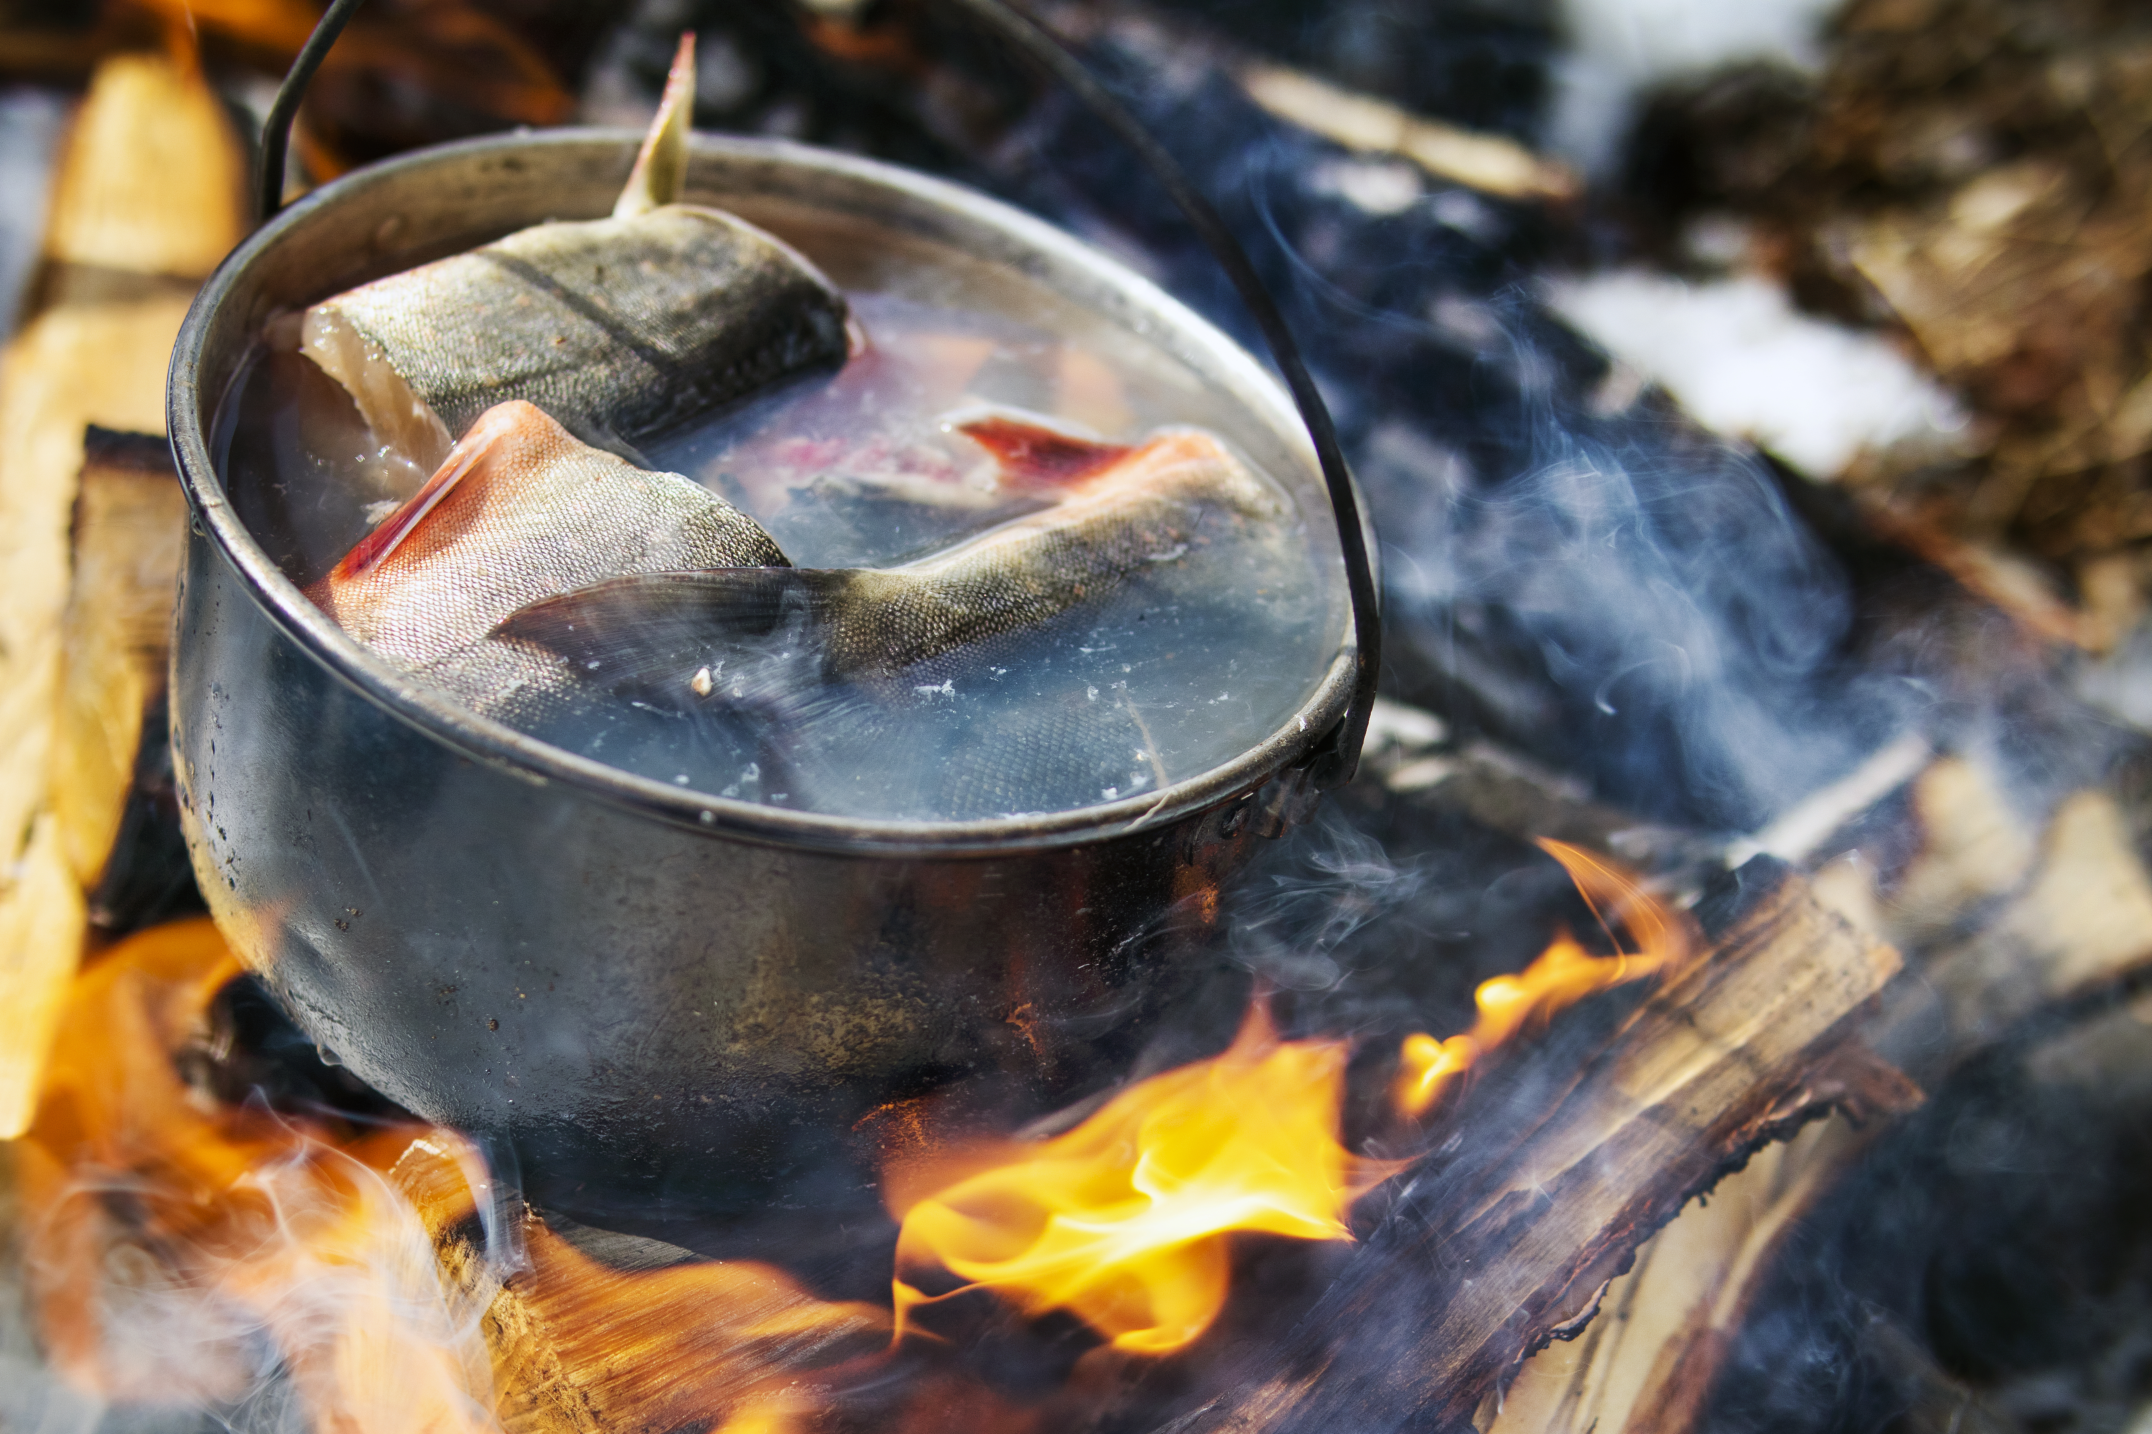
Sommar – Giesie
Förslag på recept som passar in på årstiden sommar:
Rödingsoppa
Fjällfisk
På SMAK63.com finns recept.

Slide 4
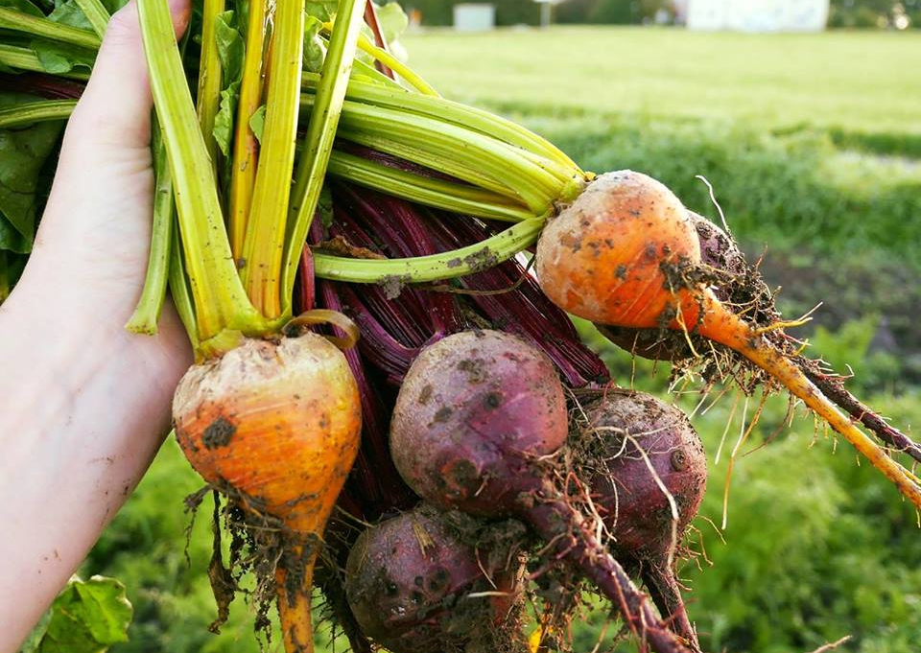
Sensommar - Tjaktjegiesie
Förslag på recept som passar in på årstiden sensommar:
Blodpannkaka
Renbuljong
På SMAK63.com finns recept.

Slide 5
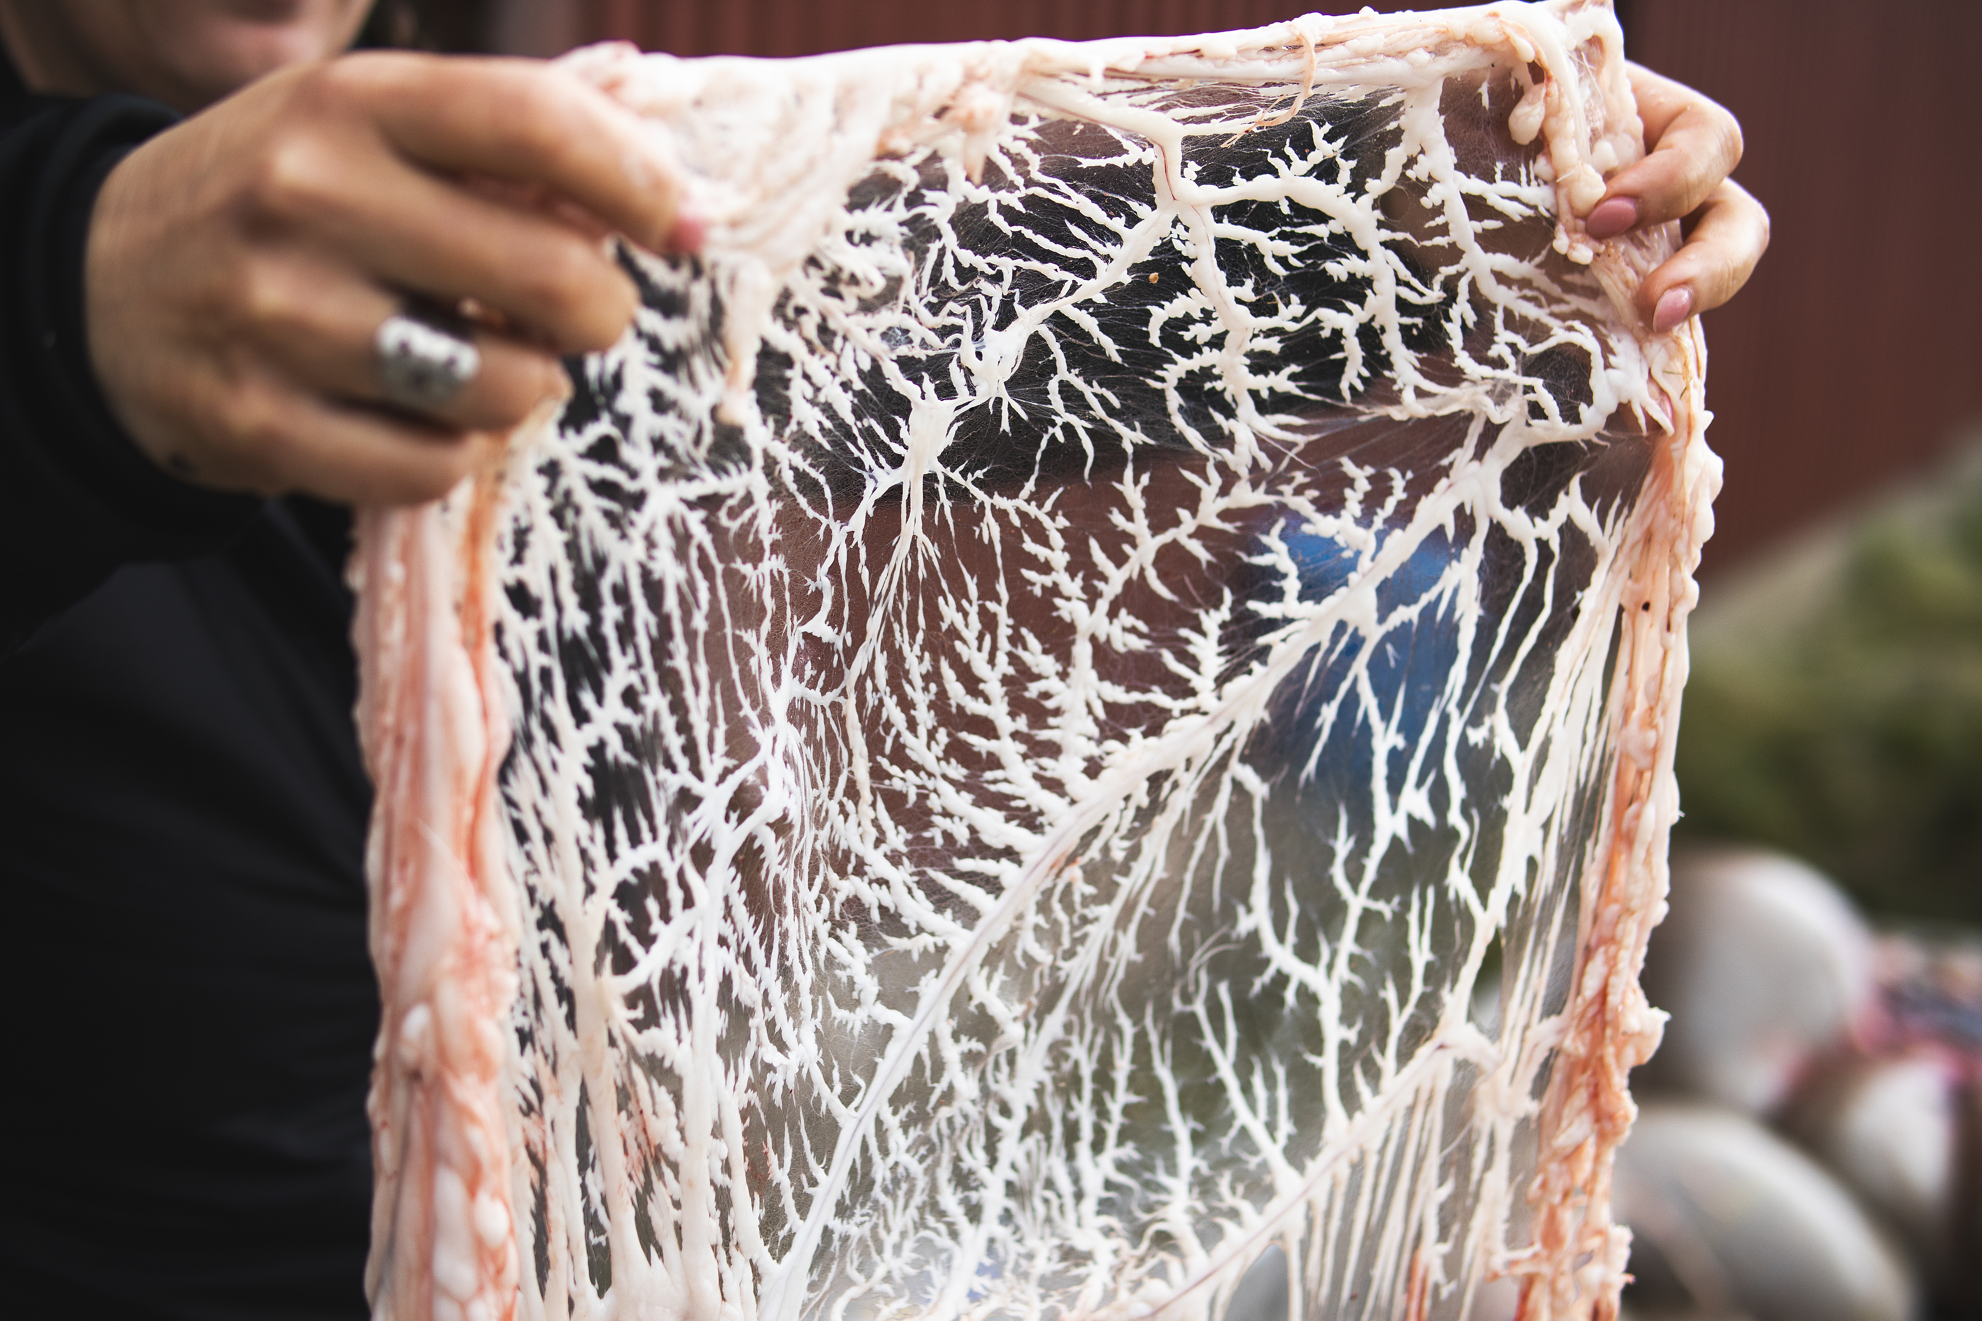
Höst - Tjaktje
Förslag på recept som passar in på årstiden höst:
Renskav
Köttgryta på ren/älg
Länk: Ann Sparrock lagar renskav
På SMAK63.com finns fler recept.

Slide 6
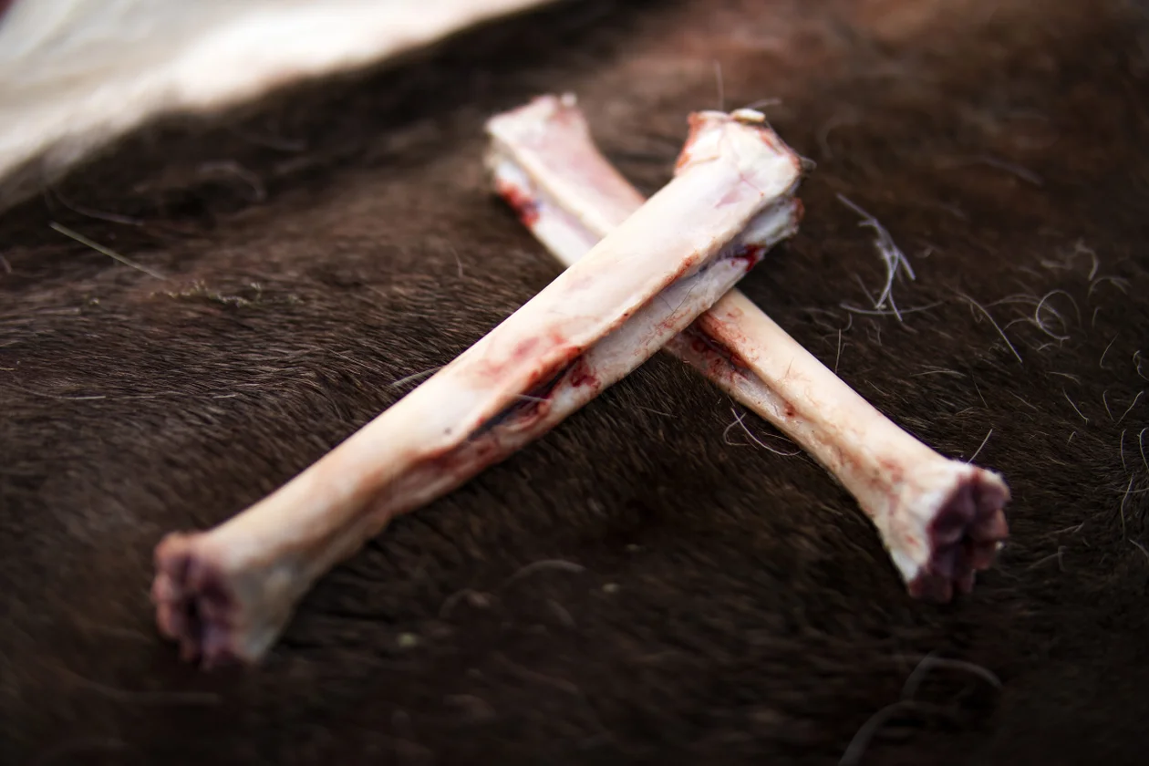
Höstvinter - Tjaktjedaelvie
Förslag på recept som passar in på årstiden höstvinter:
Tomatbräserad renlägg med potatismos
Renfärssoppa
Renfärsbiffar/köttbullar
På SMAK63.com finns recept.

Slide 7
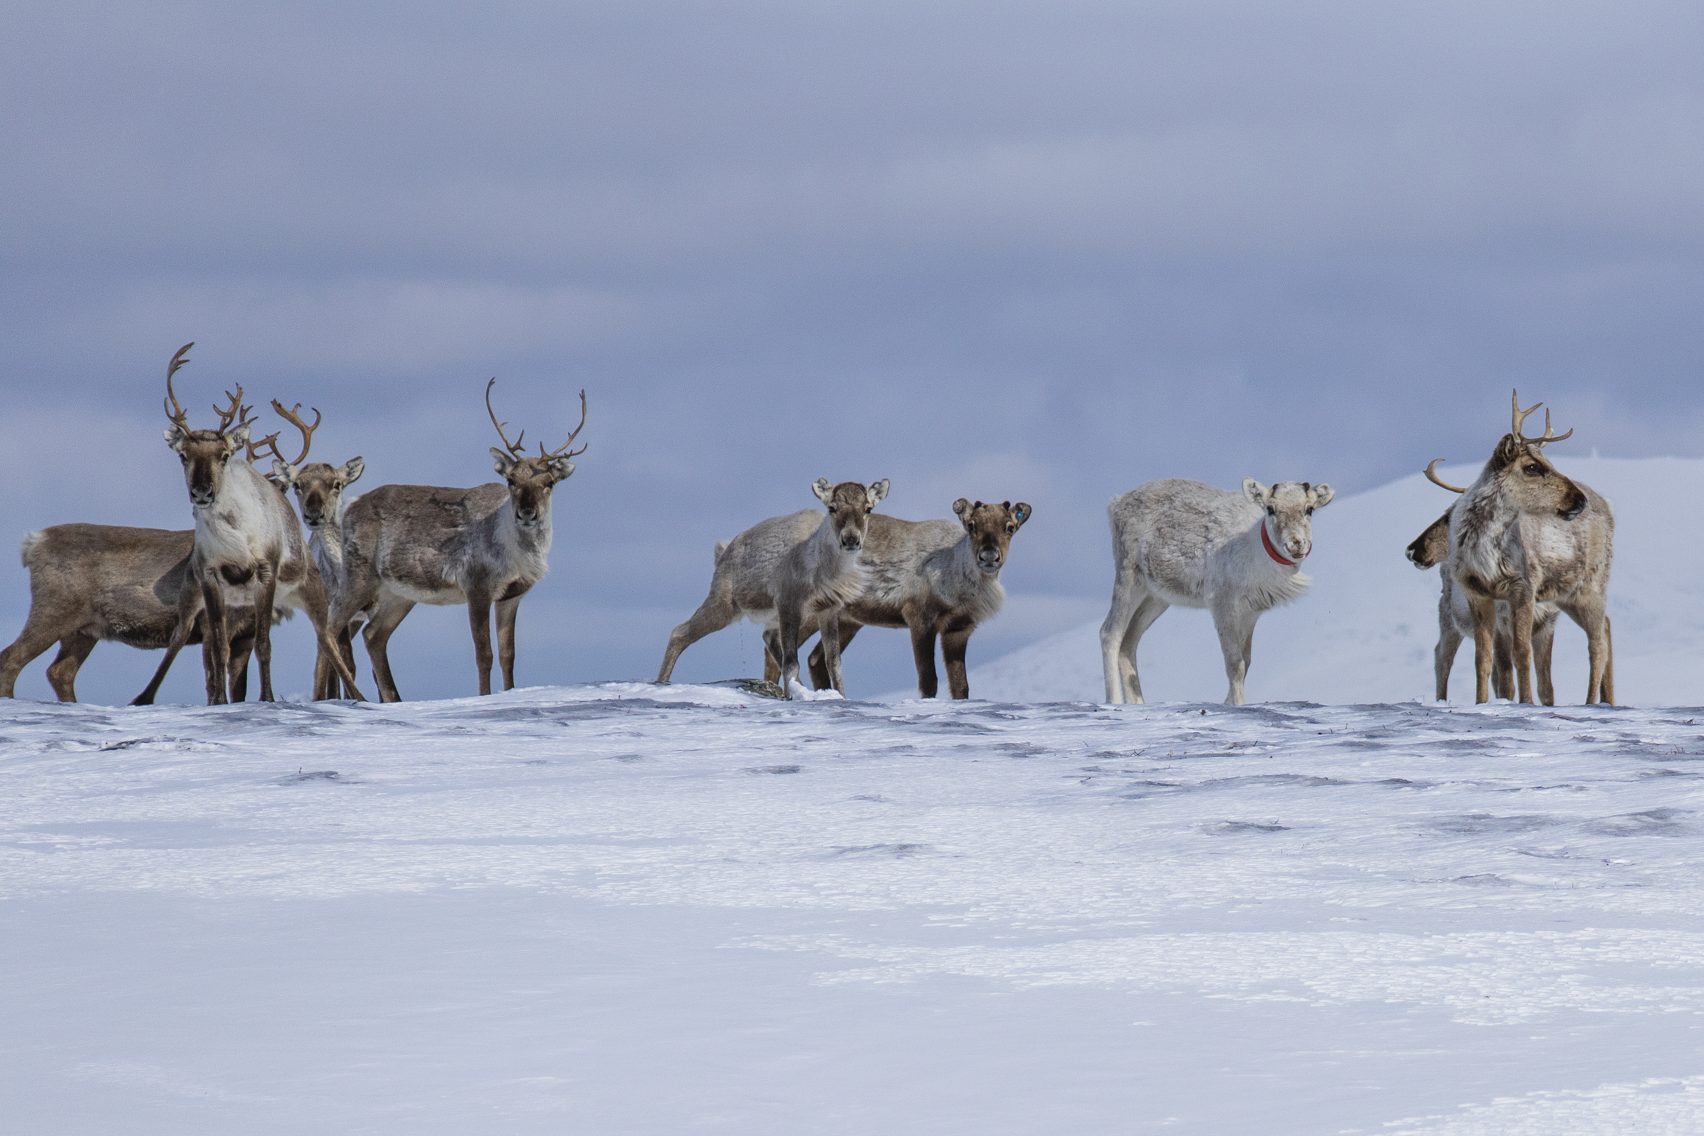
Vinter – Daelvie
Den 6 februari är det samefolkets dag.
Förslag på recept som passar in på årstiden vinter:
Köttsoppa
Renskavstortilla med grönsallad
Vilfärslasagne med lingon
På SMAK63.com finns recept.

Slide 8
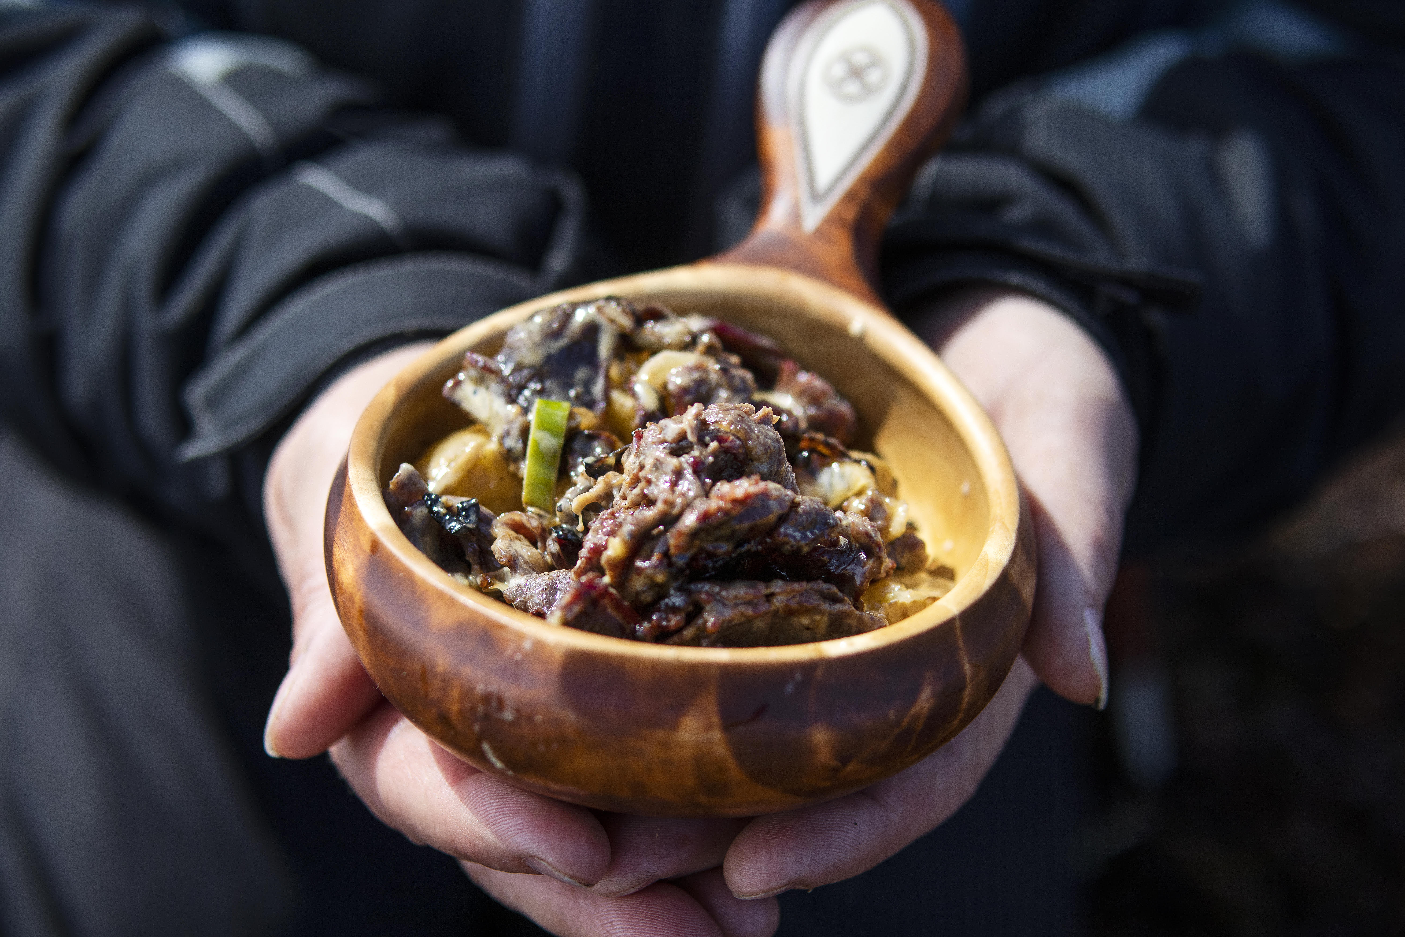
Vårvinter – Gïjre-Daelvie
Förslag på recept som passar in på årstiden vårvinter:
Renskavspanna
Renfärssoppa
På SMAK63.com finns recept.

Slide 9
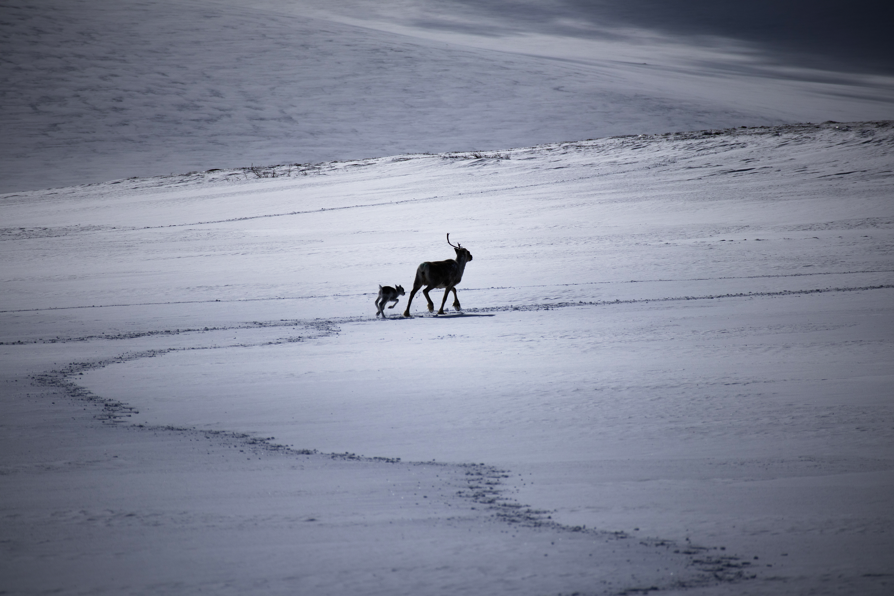
Vår - Gïjre
Förslag på recept som passar in på årstiden vår, recepten passar även för utomhusmatlagning:
Köttfärswok med ris/nudlar eller wrap utomhus
Wokpanna på renskav
På SMAK63.com finns recept.

Slide 10
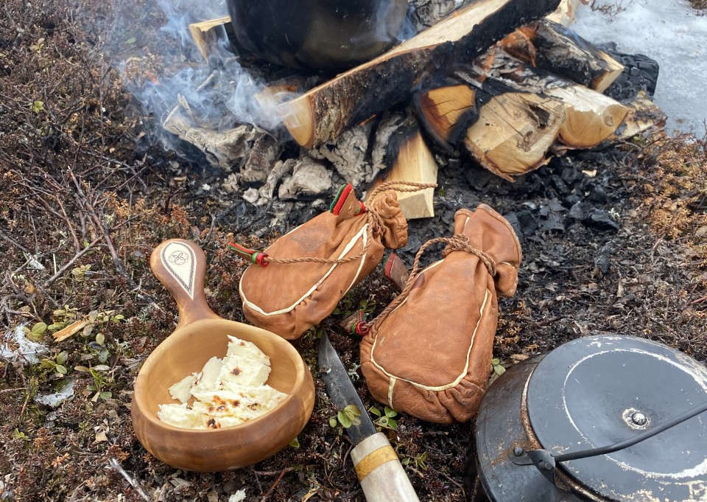
Vårsommar - Gïjre-giesie
Förslag på recept som passar in på årstiden vårsommar:
Gaahkoe (säckbröd) – även gluten fritt
Kaffeost – som tillbehör på temadagar eller annat.
På SMAK63.com finns recept.

Slide 11
Övrigt
Innehåll | Anteckningar
Budget
Samverkan med skola
Temadagar
Fortbildningsdagar

